Slide 1




TRƯỜNG TIỂU HỌC TOÀN THẮNG -TIÊN THẮNG
CHÀO MỪNG QUÝ THẦY CÔ
VỀ DỰ GIỜ THĂM LỚP
Môn Tiếng Việt lớp 3
BÀI 5: NHẬT KÍ TẬP BƠI (T1)
Giáo viên: Nguyễn Thị Xiêm
Lớp: 3C5

Slide 2
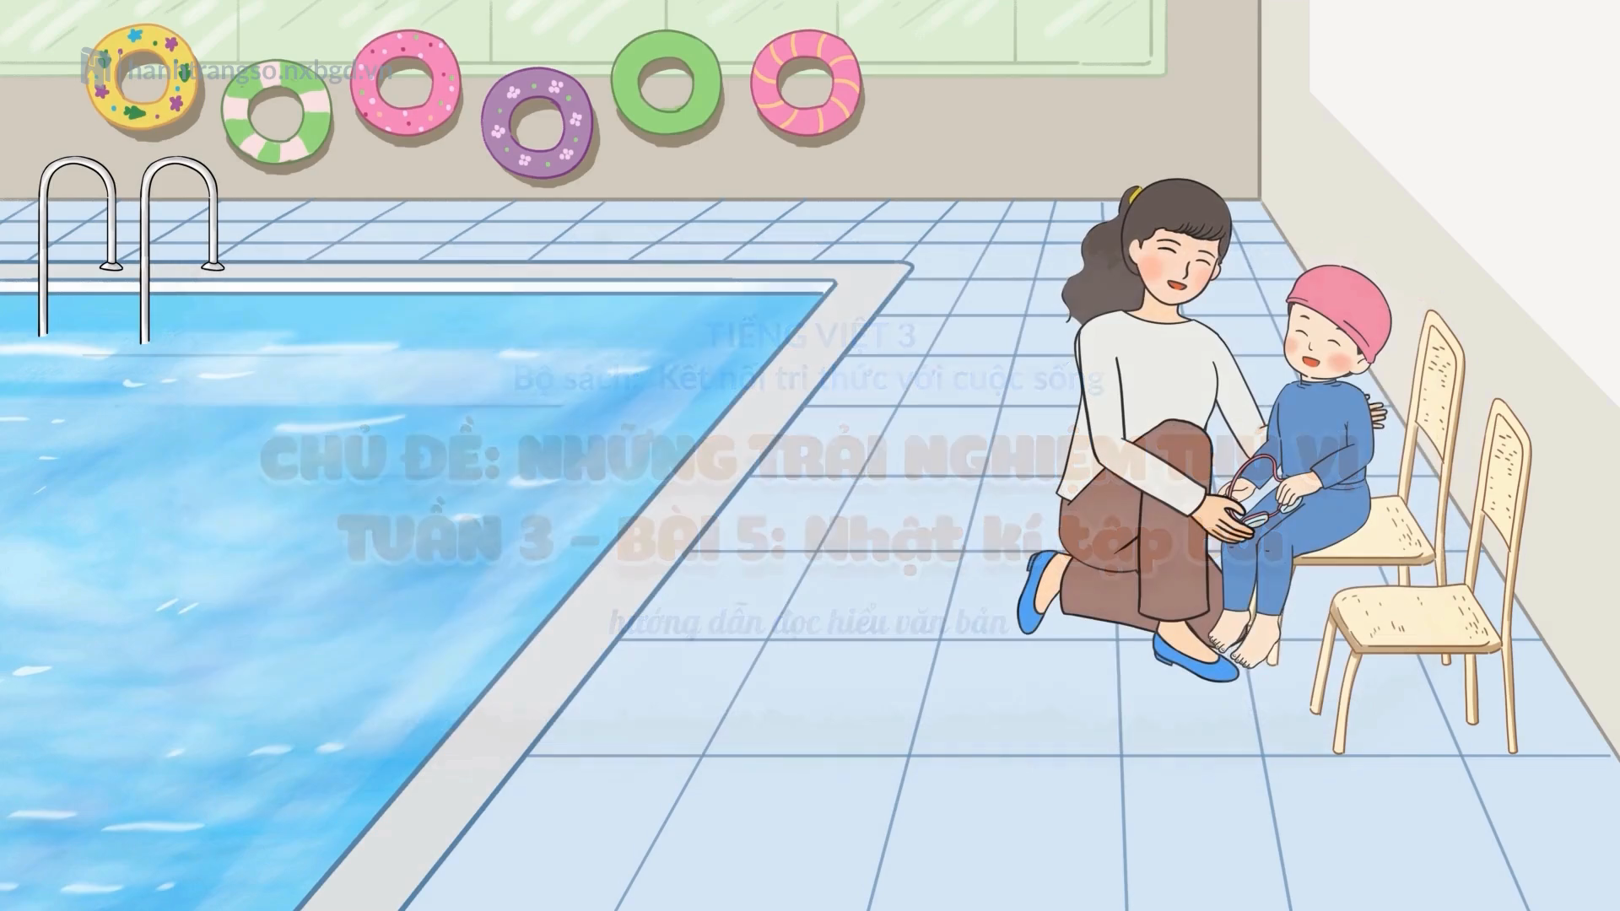
Notes:
Thiết kế: Hương Thảo – Zalo 0972115126

Slide 3
2. Chia đoạn.
- Đoạn 1: Từ đầu đến mình sẽ tập tốt hơn.
- Đoạn 2: Tiếp theo cho đến giống hệt như một con ếch ộp.
- Đoạn 3: Tiếp theo cho đến hết.

Slide 4


Ngày…. tháng….
Hôm nay, mẹ đưa mình đi tập bơi. Mình rất phấn khích vì được mẹ chuẩn bị cho một chiếc mũ bơi cùng cặp kính bơi màu hồng rất đẹp. Cô giáo cũng khen đồ bơi của mình đáng yêu.
Đầu tiên, cô dạy mình tập thở. Nhưng khi thở dưới nước, mình toàn bị sặc. Mình sợ đến mức không dám xuống nước nữa. Mẹ bảo do mình chưa quen. Mẹ vỗ về, động viên mình mãi. Thế là mình tiếp tục tập luyện.
Cuối buổi, mình vẫn chưa thở dưới nước được. Mình thấy hơi buồn. Mình nghĩ lần sau, mình sẽ tập tốt hơn.
Ngày… tháng…
Hôm nay, mình đã có cảm giác thích đi bơi. Mình không còn bị sặc nước nữa. Mình đã quen thở dưới nước rồi.
Cô dạy mình động tác bơi ếch. Động tác đó thật lạ! Khi đạp chân, mình giống hệt như một con ếch ộp.
Ngày….tháng…..
Học bơi chẳng dễ một chút nào. Thế mà mình đã biết bơi rồi. Mình như một chú cá nhỏ tung tăng trong nước. Kể cũng lạ, hôm trước mình giống ếch, hôm nay mình lại giống cá. Chẳng sao, con nào cũng biết bơi mà. Giống như mình ấy.
(Nguyễn Ngọc Mai Chi)

Slide 5
Mình rất phần khích/ vì được mẹ chuẩn bị cho một chiếc mũ bơi / cùng một cặp kính bơi màu hồng rất đẹp.//
Kể cũng lạ,/ hôm trước mình giống ếch,/ hôm nay/ mình lại giống cá//.

Slide 6

NỘI DUNG
Khi tập luyện để làm bất cứ điều gì, ta không được nản chí và cần cố gắng hết mình, chắc chắn ta sẽ thành công.

